Slide 1

Progettazione, implementazione e test di un
soft-processor RISC-V su FPGA
Corso di Laurea in Ingegneria Elettronica e delle Tecnologie Internet
Tesi in Fondamenti di Elettronica – Elettronica digitale
Relatore
Prof. Agostino Giorgio
Candidato
Adriano Amorosini

Slide 2
Progettazione, implementazione e test di un
soft-processor RISC-V su FPGA
Introduzione
Stato dell’arte
Obiettivo della tesi
Contenuto della tesi
Risultati
Conclusioni
Adriano Amorosini
2/13

Slide 3
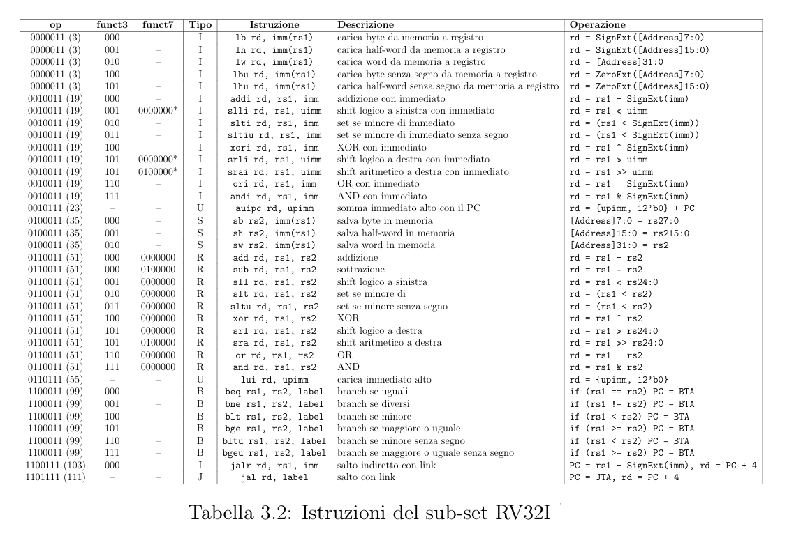
Progettazione, implementazione e test di un
soft-processor RISC-V su FPGA
L’architettura di un calcolatore rappresenta il modello astratto del sistema accessibile al programmatore, definita principalmente dall’insieme delle istruzioni (Instruction set) che la descrivono (e con cui vengono sviluppati tutti i programmi eseguibili su una determinata piattaforma) e dalle modalità di accesso agli operandi.
RISC-V, introdotta nel 2010 presso l’Università della California, si distingue per la sua natura open-source, che ne consente l’utilizzo libero e la diffusione su larga scala. Nonostante ciò, essa offre funzionalità comparabili a quelle delle architetture commerciali più diffuse, rendendola una soluzione moderna e flessibile nel panorama dell’ingegneria dei calcolatori.
Adriano Amorosini
3/13

Slide 4
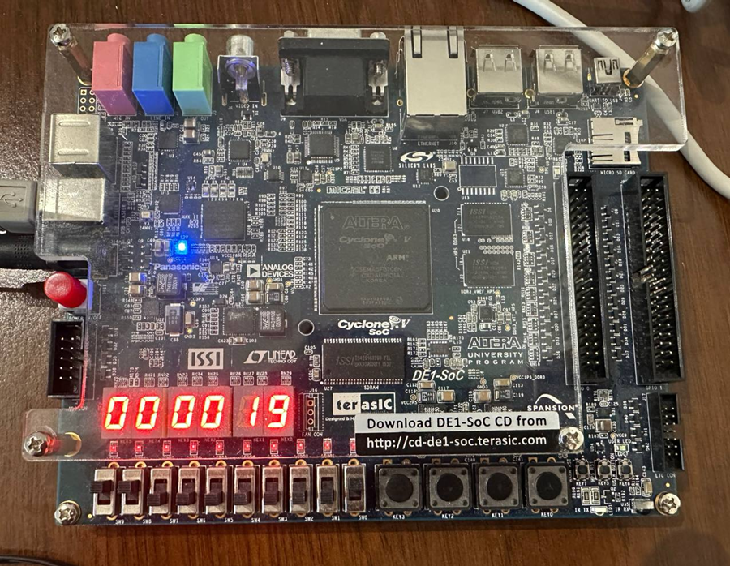
Progettazione, implementazione e test di un
soft-processor RISC-V su FPGA
Il lavoro di tesi è articolato in tre parti principali.
Inizialmente vengono presentati l'ambiente di sviluppo Quartus e il linguaggio VHDL, illustrandone le funzionalità e gli elementi fondamentali per la progettazione hardware.
Successivamente viene descritta la progettazione e l'implementazione di un soft-core RV32I pipelined a cinque stadi, con particolare attenzione all'architettura del processore, alla gestione degli hazard e alla sua integrazione su FPGA.
Infine, vengono riportati i risultati della verifica funzionale e le prestazioni rilevate, confrontando il processore sviluppato con un'implementazione equivalente basata sul core Nios V.
Adriano Amorosini
4/13

Slide 5
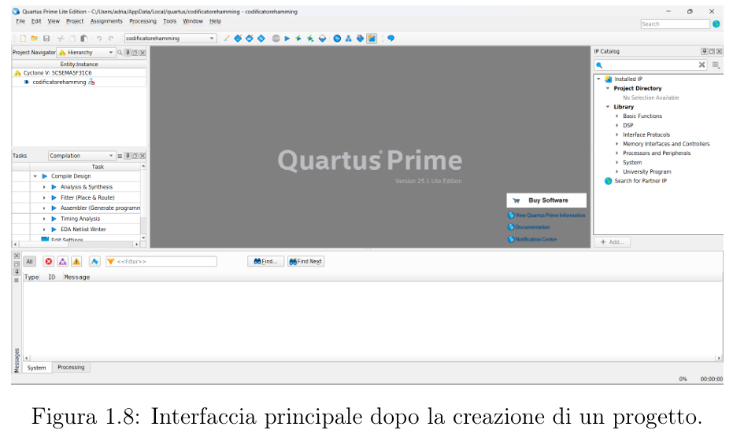
Progettazione, implementazione e test di un
soft-processor RISC-V su FPGA
Quartus IDE e linguaggio VHDL
Quartus è l'ambiente di sviluppo integrato di Intel per la progettazione su FPGA. Fornisce tutti gli strumenti necessari per descrivere il progetto in un HDL, compilarlo, simularne il comportamento, analizzarne la struttura logica e le prestazioni temporali, programmare il dispositivo ed eseguire attività di debug e analisi dei consumi. Grazie a questi strumenti è possibile seguire l'intero flusso di sviluppo, dalla progettazione iniziale fino alla verifica del funzionamento sull'hardware.
Il VHDL è un linguaggio per la descrizione dell’hardware, ovvero permette di descrivere una rete logica ed i suoi elementi. A differenza dei linguaggi di programmazione, gli HDL non vengono usati per scrivere programmi eseguibili, ma permettono la simulazione del circuito digitale descritto dalle specifiche del linguaggio.
Adriano Amorosini
5/13

Slide 6
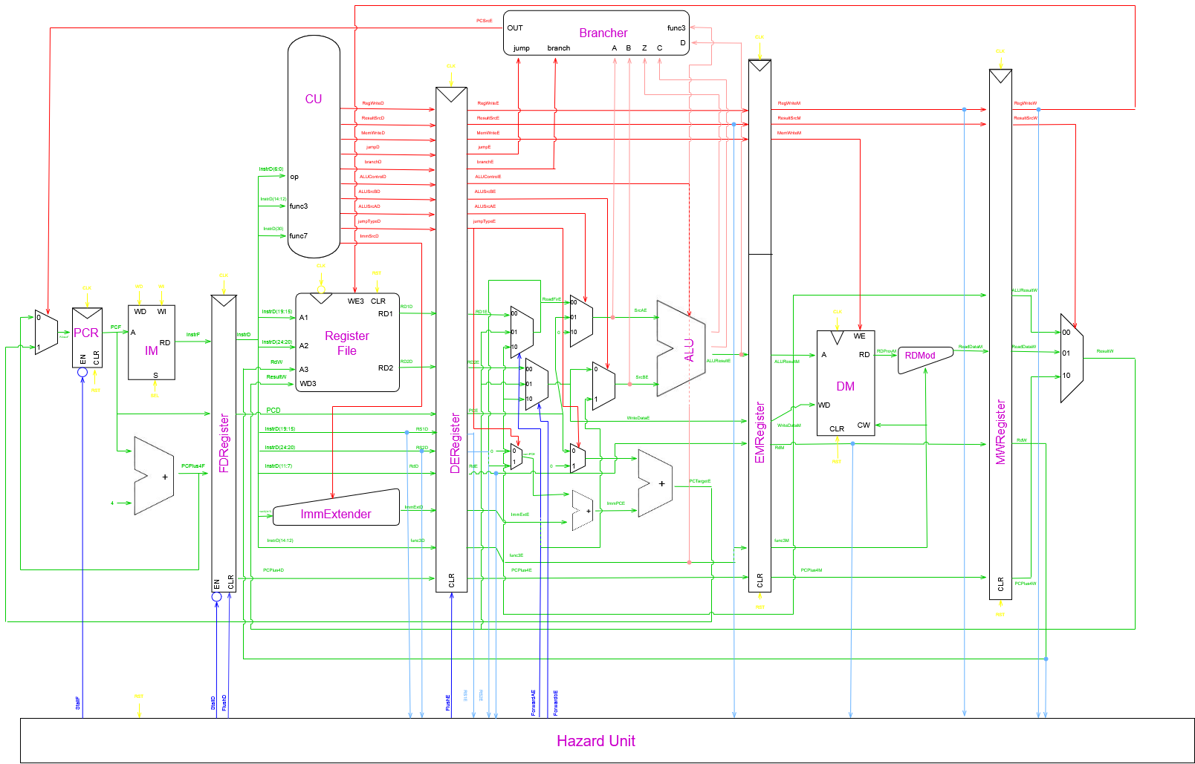
Progettazione, implementazione e test di un
soft-processor RISC-V su FPGA
Architettura del processore custom
Il processore realizzato nel lavoro di tesi è di tipo pipelined a 5 stadi, ovvero suddivide l’esecuzione di ogni istruzione in suddetto numero di fasi in modo da poterne supportare un’esecuzione concorrente, aumentando il throughput e la frequenza massima di lavoro.
In generale, tale architettura presenta tre blocchi principali:
Il Datapath, ovvero il percorso dei dati in cui vengono eseguite le istruzioni;
La Control Unit, che genera i segnali di controllo del flusso;
La Hazard Unit, che si occupa di gestire gli azzardi generati dalla pipeline
Adriano Amorosini
6/13

Slide 7
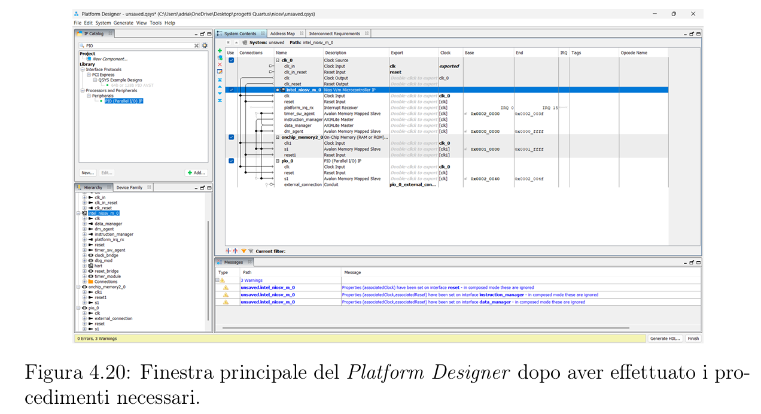
Progettazione, implementazione e test di un
soft-processor RISC-V su FPGA
Nios V ed implementazione su FPGA
Tale processore custom è stato poi confrontato con la soluzione proprietaria Nios V, personalizzabile in modo limitato attraverso il Platform Designer e dal set di istruzioni e registri leggermente più ampio rispetto al caso precedente.
Per entrambi i progetti, come implementazione su FPGA, si è scelto di integrare il processore in modo tale da mostrare (con abilitazione controllata da uno slide switch) una word della data memory sul display a 7 segmenti. Nel primo, sarà possibile scegliere uno dei 5 programmi caricati attraverso l’utilizzo di un push button messo a disposizione dalla scheda. Nel secondo, si avrà un singolo programma caricato, compilato opportunamente seguendo il flusso di lavoro previsto dalla microarchitettura utilizzata.
Adriano Amorosini
7/13

Slide 8
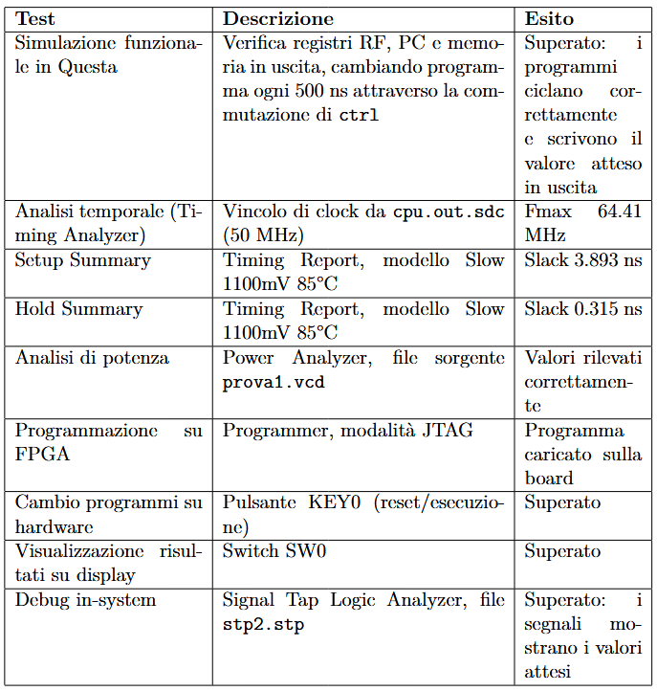
Progettazione, implementazione e test di un
soft-processor RISC-V su FPGA
La seguente tabella riporta i test eseguiti con il processore custom:
Con la simulazione funzionale è stata assoldata la correttezza logica della microarchitettura;
L’analisi temporale ha confermato la possibilità di utilizzare il segnale di temporizzazione di 50 MHz messo a disposizione dalla scheda senza violare alcun vincolo;
L’analisi di potenza è stata effettuata correttamente;
La FPGA si comporta come previsto;
Il debug su hardware attraverso lo strumento Signal Tap conferma la correttezza del sistema.
Adriano Amorosini
8/13

Slide 9
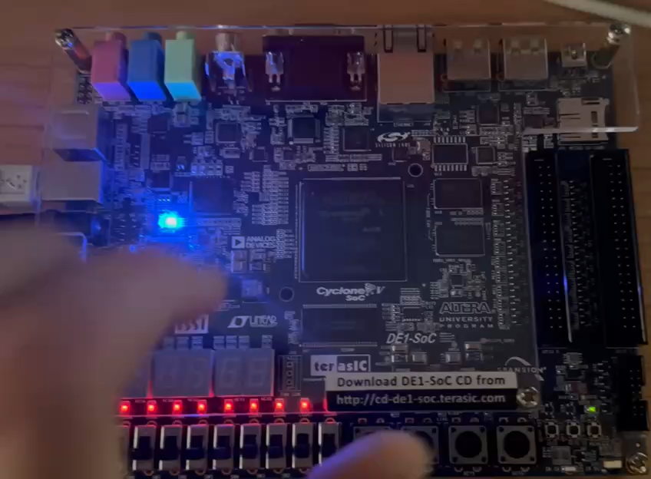
Progettazione, implementazione e test di un
soft-processor RISC-V su FPGA
Di seguito il funzionamento su FPGA del processore custom:
Con lo slide switch è possibile abilitare o meno il display;
Con il push button è possibile ciclare opportunamente i programmi, resettando lo stato del processore ad ogni cambio di esecuzione.
Adriano Amorosini
9/13

Slide 10
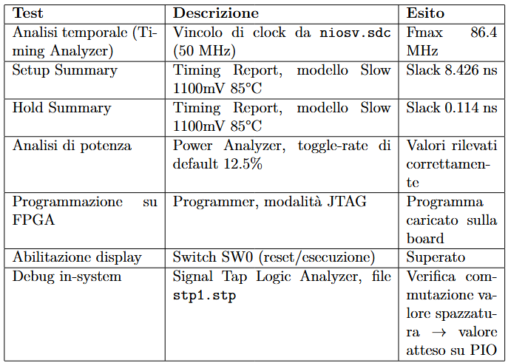
Progettazione, implementazione e test di un
soft-processor RISC-V su FPGA
La seguente tabella riporta i test eseguiti con il processore proprietario:
L’analisi temporale ha confermato la possibilità di utilizzare il segnale di temporizzazione di 50 MHz messo a disposizione dalla scheda senza violare alcun vincolo;
L’analisi di potenza è stata effettuata correttamente;
La FPGA si comporta come previsto;
Il debug su hardware attraverso lo strumento Signal Tap conferma la correttezza del sistema.
I risultati ottenuti sono leggermente migliori rispetto alla precedente soluzione
Nome Cognome
10/13

Slide 11
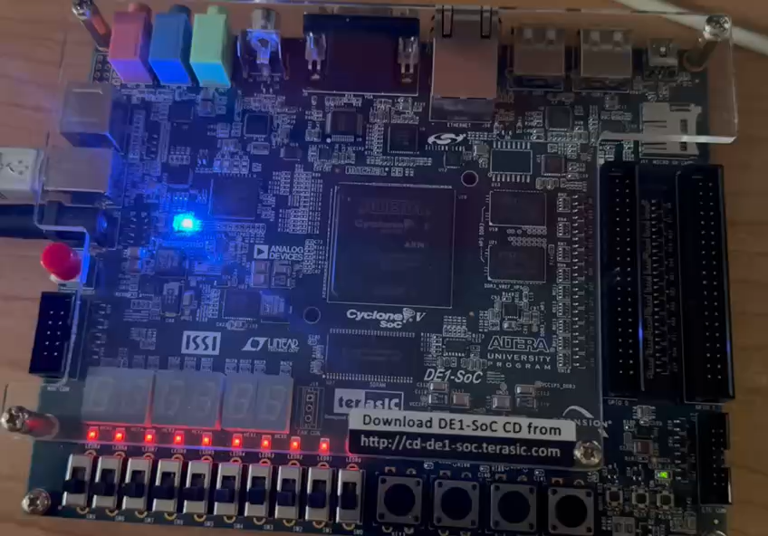
Progettazione, implementazione e test di un
soft-processor RISC-V su FPGA
Di seguito il funzionamento su FPGA del processore custom:
Lo slide switch disabilita o meno il display a seconda che sia basso o viceversa, portando il processore rispettivamente ad uno stato di reset o di normale esecuzione.
Nome Cognome
11/13

Slide 12
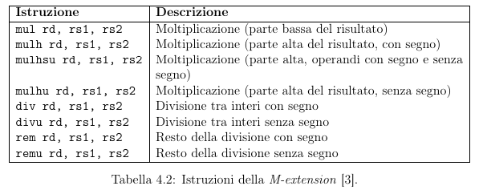
Progettazione, implementazione e test di un
soft-processor RISC-V su FPGA
Il soft-core RV32I realizzato è stato verificato con successo sia in simulazione sia su FPGA, garantendo la corretta esecuzione dell’intero Instruction Set e il rispetto dei vincoli temporali a 50 MHz.
Il confronto con il core Nios V ha evidenziato prestazioni superiori per la soluzione proprietaria, ma il processore sviluppato offre un controllo completo sull’architettura e sul processo di esecuzione.
Possibili sviluppi futuri riguardano l’integrazione di nuove estensioni RISC-V e l’introduzione di un sistema di memoria basato su cache.
Adriano Amorosini
12/13

